Slide 1
51-5
These materials are by the Kongki Ka Project and are made available to you under the terms of the Creative Commons Attribution ShareAlike license 4.0.
You have permission to share and redistribute these materials in any format and to make reasonable revisions and adaptations of this translation, provided that:
You include the above licence and source information.
If you redistribute these materials or create derivatives, you must distribute your contributions under the same license as the original.
The Holy Bible, Berean Standard Bible, BSB is produced in cooperation with Bible Hub, Discovery Bible, OpenBible.com, and the Berean Bible Translation Committee. This text of God's Word has been dedicated to the public domain.
Hindi text is from Free Bibles India. This translation is made available under the terms of a Creative Commons Attribution-ShareAlike 4.0 International License.
Notes:
Ch
51 Paul’s 1st Journey
1. Barnabas, Saul and Agabus in Antioch – Acts 11:19-30 (Left Top)
2. Saul, Barnabas and John Mark sent out – Acts 13:1-5 (Center Top)
3. Sergius Paulus and Elymas – Acts 13:6-12 (Right Top)
4. John Mark leaves them and returns to Jerusalem – Acts 13:13 (Right Center)
5. Rejected by Jews in Pisidian Antioch – Acts 13:14-52 (Right Bottom)
6. Chased from Iconium – Acts 14:1-6 (Center Bottom)
7. Healing of lame man in Lystra – Acts 14:7-20 (Left Bottom)
8. On the way back to Antioch – Acts 14:21-28 (Left Center)
9. The Council at Jerusalem – Acts 15:1-35 (Center)

Slide 2
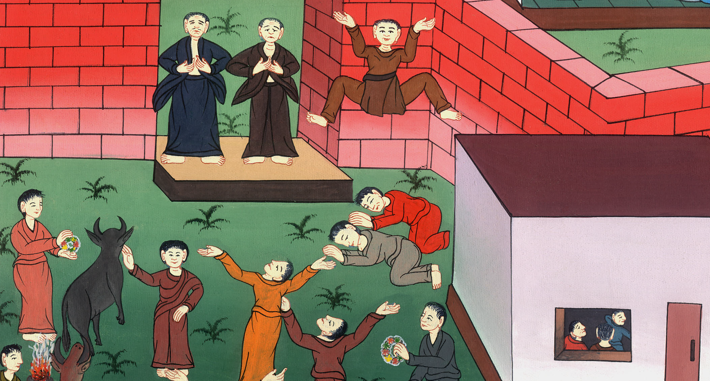
लुस्त्रा में एक लंगड़े का चंगा होना – प्रेरितों के काम 14:7-20
This work is licensed under a Creative Commons Attribution-ShareAlike 4.0 International License

Slide 3
Healing of lame man in Lystra – Acts 14:7-20
लुस्त्रा में एक लंगड़े का चंगा होना –
प्रेरितों के काम 14:7-20

Slide 4
लुस्त्रा में एक लंगड़े का चंगा होना – प्रेरितों के काम 14:7-20

Slide 5
7where they continued to preach the gospel. 8In Lystra there sat a man crippled in his feet, who was lame from birth and had never walked.
7 और वहाँ सुसमाचार सुनाने लगे। 8लुस्त्रा में एक मनुष्य बैठा था, जो पाँवों का निर्बल था। वह जन्म ही से लँगड़ा था, और कभी न चला था।

Slide 6
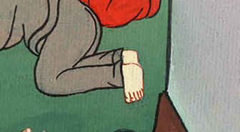
प्रेरितों के काम 14:7,8

Slide 7
9This man was listening to the words of Paul, who looked intently at him and saw that he had faith to be healed.
9वह पौलुस को बातें करते सुन रहा था और पौलुस ने उसकी ओर टकटकी लगाकर देखा कि इसको चंगा हो जाने का विश्वास है।

Slide 8
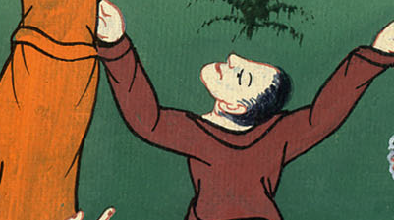
प्रेरितों के काम 14:9

Slide 9
10In a loud voice Paul called out, “Stand up on your feet!” And the man jumped up and began to walk.
10और ऊँचे शब्द से कहा, “अपने पाँवों के बल सीधा खड़ा हो।” तब वह उछलकर चलने फिरने लगा।

Slide 10
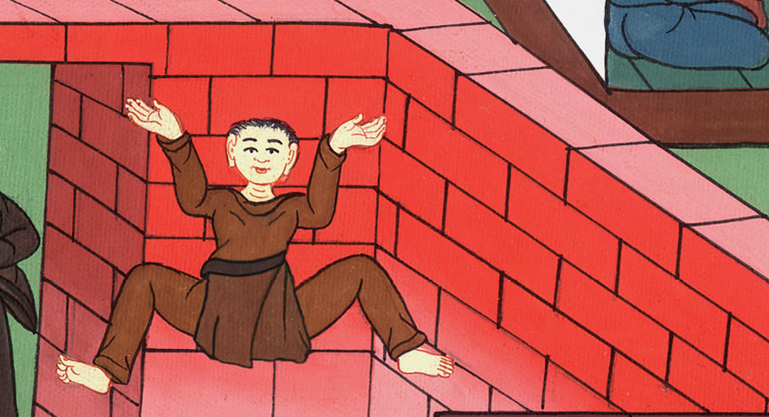
प्रेरितों के काम 14:10

Slide 11
11When the crowds saw what Paul had done, they lifted up their voices in the Lycaonian language: “The gods have come down to us in human form!”
11लोगों ने पौलुस का यह काम देखकर लुकाउनिया भाषा में ऊँचे शब्द से कहा, “देवता मनुष्यों के रूप में होकर हमारे पास उतर आए हैं।”

Slide 12
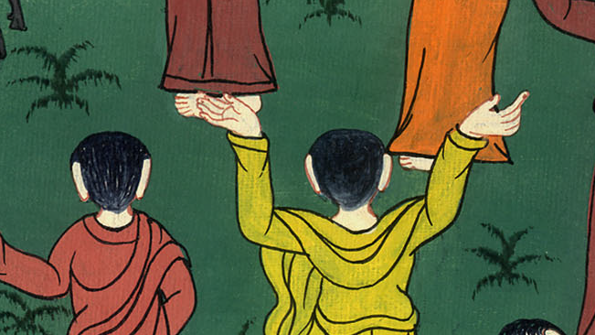
प्रेरितों के काम 14:11

Slide 13
12Barnabas they called Zeus, and Paul they called Hermes, because he was the chief speaker.
12और उन्होंने बरनबास को ज्यूस, और पौलुस को हिर्मेस कहा क्योंकि वह बातें करने में मुख्य था।

Slide 14
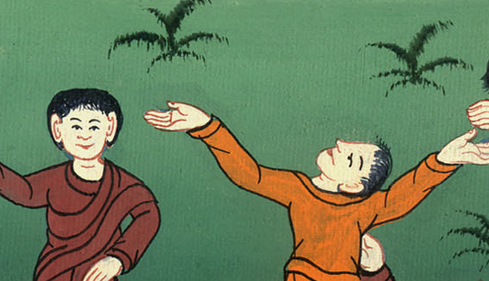
प्रेरितों के काम 14:12

Slide 15
13The priest of Zeus, whose temple was just outside the city, brought bulls and wreaths to the city gates, hoping to offer a sacrifice along with the crowds.
13और ज्यूस के उस मन्दिर का पुजारी जो उनके नगर के सामने था, बैल और फूलों के हार फाटकों पर लाकर लोगों के साथ बलिदान करना चाहता था।

Slide 16
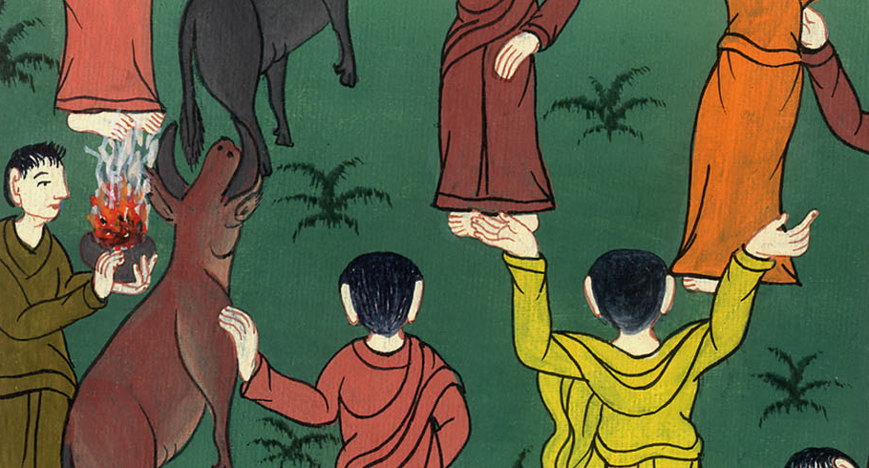
प्रेरितों के काम 14:13

Slide 17
14But when the apostles Barnabas and Paul found out about this, they tore their clothes and rushed into the crowd, shouting, 15“Men, why are you doing this?...
14परन्तु बरनबास और पौलुस प्रेरितों ने जब सुना, तो अपने कपड़े फाड़े, और भीड़ की ओर लपक गए, और पुकारकर कहने लगे, 15“हे लोगों, तुम क्या करते हो?...

Slide 18
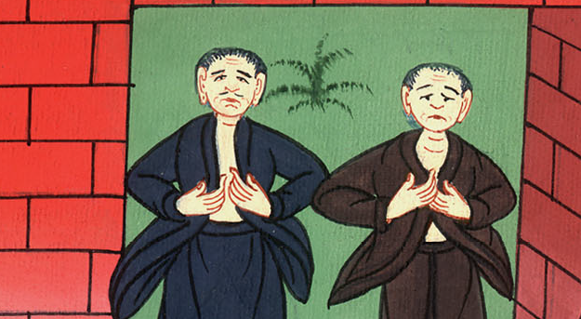
प्रेरितों के काम 14:14

Slide 19
…We too are only men, human like you. We are bringing you good news that you should turn from these worthless things to the living God, who made heaven and earth and sea and everything in them.
…हम भी तो तुम्हारे समान दुःख-सुख भोगी मनुष्य हैं, और तुम्हें सुसमाचार सुनाते हैं, कि तुम इन व्यर्थ वस्तुओं से अलग होकर जीविते परमेश्वर की ओर फिरो, जिसने स्वर्ग और पृथ्वी और समुद्र और जो कुछ उनमें है बनाया।

Slide 20
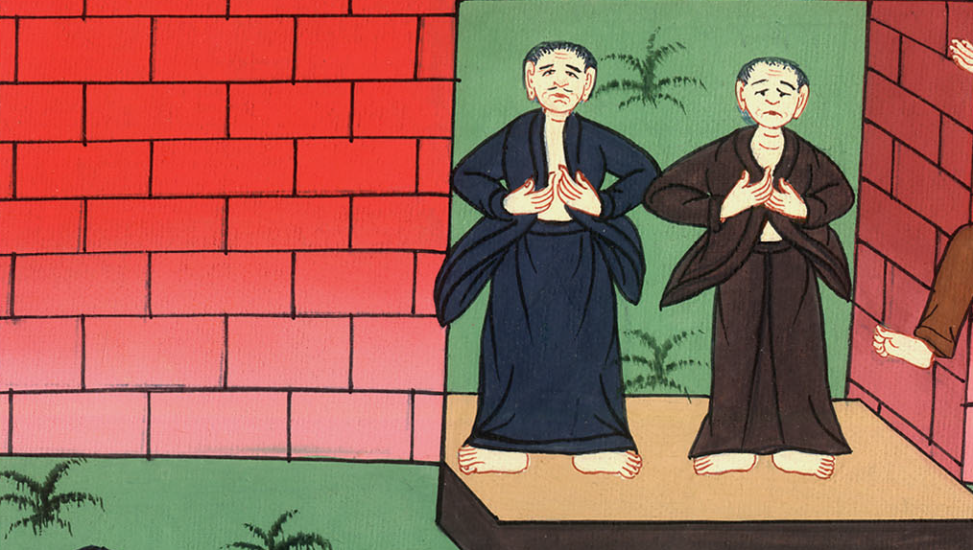
प्रेरितों के काम 14:15

Slide 21
16In past generations, He let all nations go their own way.
16उसने बीते समयों में सब जातियों को अपने-अपने मार्गों में चलने दिया।

Slide 22
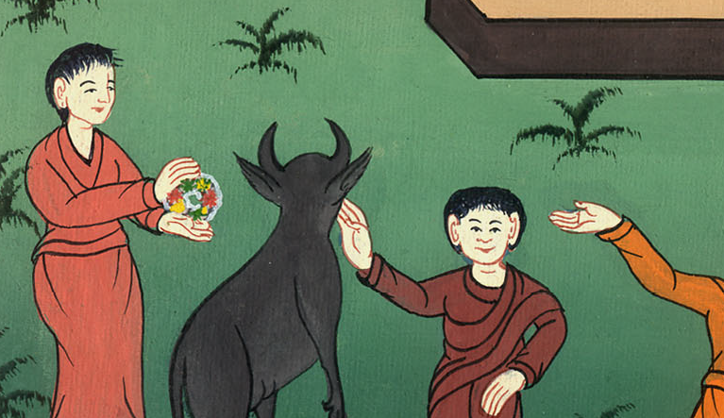
प्रेरितों के काम 14:16

Slide 23
17Yet He has not left Himself without testimony to His goodness: He gives you rain from heaven and fruitful seasons, filling your hearts with food and gladness.”
17तो भी उसने अपने आपको बे-गवाह न छोड़ा; किन्तु वह भलाई करता रहा, और आकाश से वर्षा और फलवन्त ऋतु देकर तुम्हारे मन को भोजन और आनन्द से भरता रहा।”

Slide 24
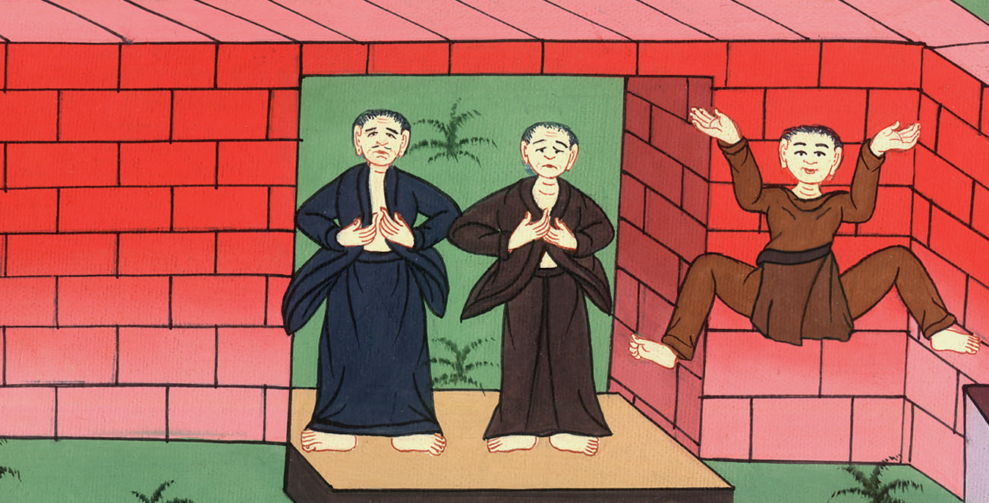
प्रेरितों के काम 14:17

Slide 25
18Even with these words, Paul and Barnabas could hardly stop the crowds from sacrificing to them.
18यह कहकर भी उन्होंने लोगों को बड़ी कठिनाई से रोका कि उनके लिये बलिदान न करें।

Slide 26
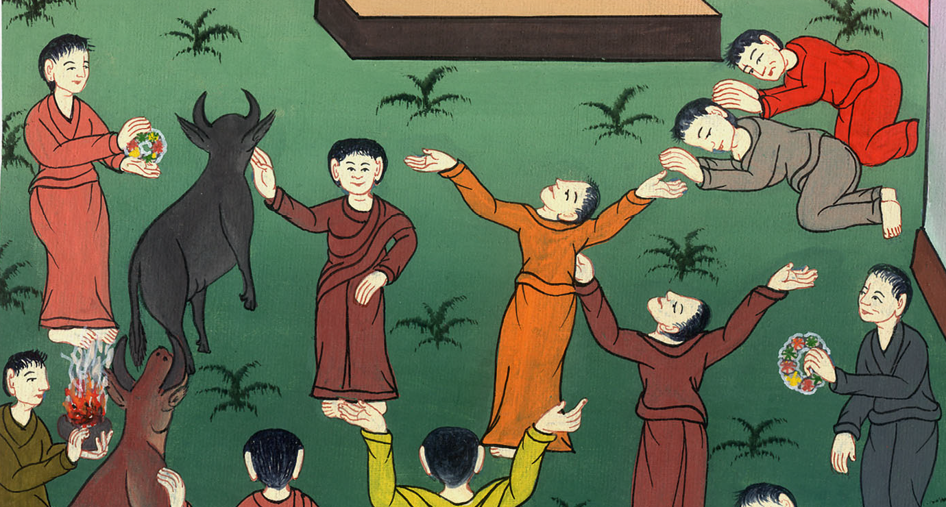
प्रेरितों के काम 14:18

Slide 27
19Then some Jews arrived from Antioch and Iconium and won over the crowds. They stoned Paul and dragged him outside the city, presuming he was dead.
19परन्तु कितने यहूदियों ने अन्ताकिया और इकुनियुम से आकर लोगों को अपनी ओर कर लिया, और पौलुस पर पथराव किया, और मरा समझकर उसे नगर के बाहर घसीट ले गए।

Slide 28
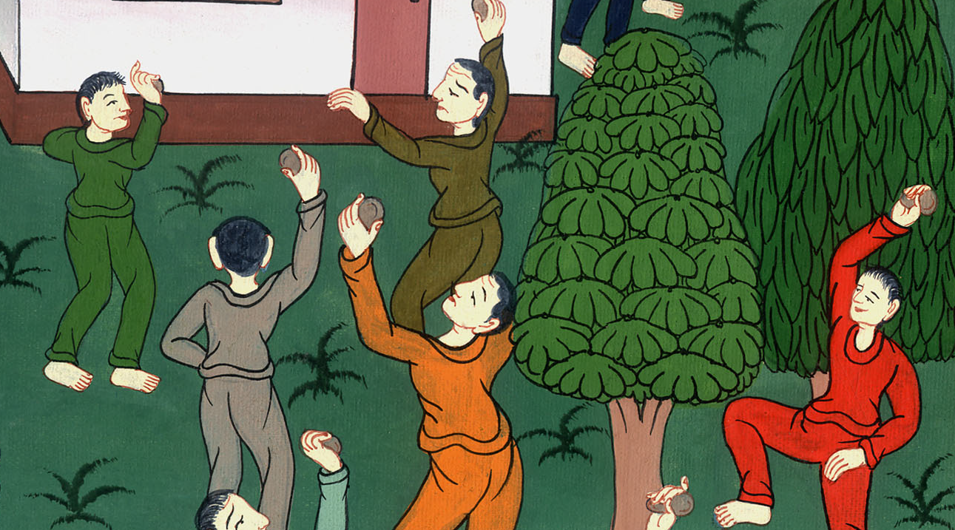
प्रेरितों के काम 14:19

Slide 29
20But after the disciples had gathered around him, he got up and went back into the city. And the next day he left with Barnabas for Derbe.
20पर जब चेले उसकी चारों ओर आ खड़े हुए, तो वह उठकर नगर में गया और दूसरे दिन बरनबास के साथ दिरबे को चला गया।

Slide 30
प्रेरितों के काम 14:20

